Slide 1
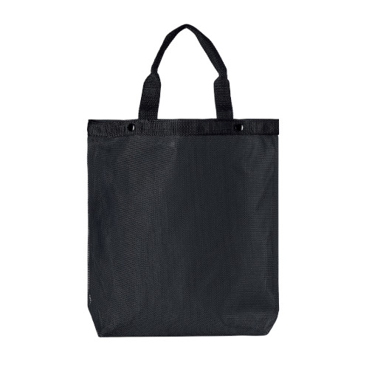
【提案書】
セパレートメッシュトート
特徴
はっ水性抜群で水分を弾くテントクロストートと、速乾性に優れたメッシュトートの2層構造で、2Lペットボトルを3本分収納可能！用途に合わせて分離して使用できるのでとても便利です。
商品写
納期
納期スペース
仕様
カラー展開：全3色
素材：ポリエステル、PP他
サイズ：縦350×横350×奥90mm
包装：台紙、ＰＰ袋入
お見積
お見積りスペース

